Slide 1
МАДОУ ЦРР № 47 «Дельфин»
г.о Мытищи 2022г.
Консультация для родителей
«Неизведанное рядом.
Занимательные опыты и эксперименты для дошкольников»
(консультативный пункт)
Презентацию подготовила :
Воспитатель1 категории Овчарова С.С.
Март, 2022 г.

Slide 2
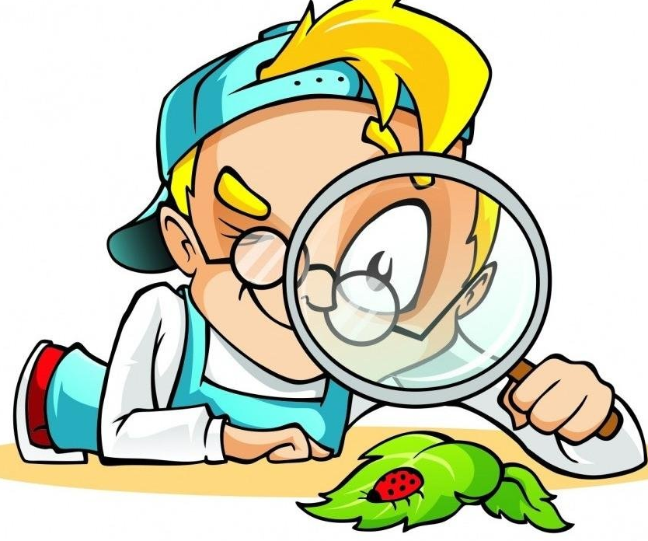
В жизни каждого ребенка наступает пора, когда из него, словно горох из мешка, так и сыплются бесконечные, порой сильно докучающие взрослым «почему», «отчего», «как».. Некоторые родители спешат отделаться старыми как мир отговорками – «потому что» - потому» или «вырастишь – узнаешь», не подозревая, какой вред наносят тем самым ребенку, его природной любознательности.
Но опасность такой «самодеятельности» заключается в том, что дошкольник еще не знаком с законами смешения веществ, элементарными правилами безопасности.
Несложные опыты и эксперименты можно организовать и дома. Для этого не требуется больших усилий, только желание, немного фантазии и конечно, некоторые научные знания. Заинтересованные в развитии своего ребенка родители могут организовать дома небольшую лабораторию, где вместе с детьми будут проводить опыты. Ведь экспериментирование - это, наряду с игрой - ведущая деятельность дошкольника. Затрат на приобретение необходимого оборудования никаких.

Slide 3
Для этого необходимо соблюдать некоторые правила:
1. Установите цель эксперимента (для чего мы проводим опыт)
2. Подберите материалы (список всего необходимого для проведения опыта)
3. Обсудите процесс (поэтапные инструкции по проведению эксперимента)
4. Подведите итоги (точное описание ожидаемого результата)
5. Объясните почему? Доступными для ребёнка словами
.
ПОМНИТЕ!
ПРИ ПРОВЕДЕНИИ ЭКСПЕРИМЕНТА ГЛАВНОЕ - БЕЗОПАСНОСТЬ ВАС И ВАШЕГО РЕБЁНКА

Slide 4
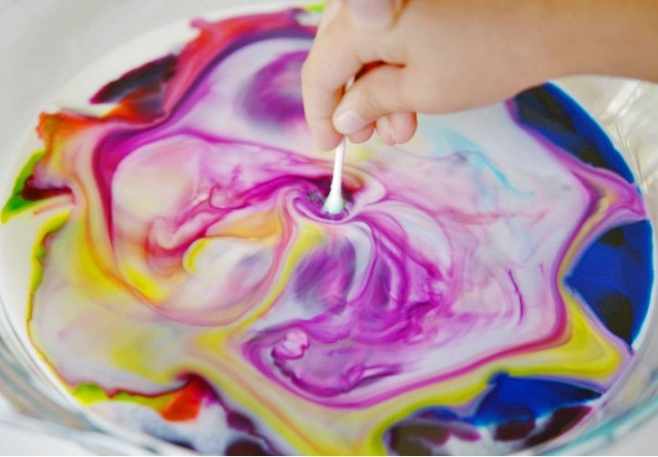
Цветное и движущееся молоко
Эксперименты для детей с молоком очень просты и доступны, но они действительно могут завораживать интересными картинами.
Вам потребуется:
Немного молока – около 50-100 мл
Неглубокая емкость или тарелка
Любые краски
Жидкое мыльное средство
Ход выполнения:
Наливаем в тарелку молока
Добавляем любые красители
Ватную палочку окунаем в любом жидком мыльном средстве, ставим ее в некоторых местах на молоке
Оно начинает двигаться, а цвета смешиваться
Объяснение
Молекулы моющего средства вступают в реакцию с частицами жира в молоке, заставляя их перемещаться. Они как бы расходятся от молекул моющей жидкости. По этой причине обезжиренный продукт не подходит

Slide 5
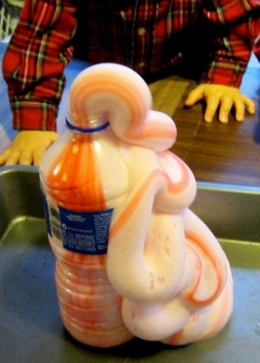
Зубная паста для слона или бешеная пена
Необходимо:
Перекись водорода 3% — 200 мл
Пищевой краситель – 1 пакетик или 1 ч. л. марганцовки
Моющее средство или жидкое мыло – 100 мл
Сухие дрожжи – 1 ст. л.
Вода – 50 мл
Пластиковая бутылка
Ход выполнения:
Разведите сначала дрожжи в воде. Дайте постоять 5 минут
Налей в бутылку перекись
Добавьте краситель и моющее
Когда дрожжи немного разбухнут, влейте их в смесь перекиси
Наблюдайте бурлящую пену. Кстати, не забудьте поставить снизу поднос или большое блюдо
Объяснение:
Происходит разложение перекиси на воду и кислород, дрожжи выступают в роли каталазы, чтобы ускорить данный процесс. А моющее средство создает эффект пены.

Slide 6
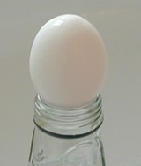
Волшебное яйцо:
В бутылку киньте подожжённую бумажку, а на горлышко бутылки поставьте обычное куриное или перепелиное яйцо. Яйцо нужно предварительно сварить вкрутую и очистить от скорлупы.
Спустя время, яйцо окажется в бутылке. Фантастика!
Вывод: Огонь нагревает молекулы воздуха, из-за чего они приходят в движение и отталкиваются друг от друга. Воздух начинает пытаться выходить через щели между горлышком и яйцом. А когда огонь гаснет — молекулы воздуха начинают притягиваться друг к другу, потому что охлаждаются. Молекула воздуха словно пылесос втягивают яйцо.

Slide 7
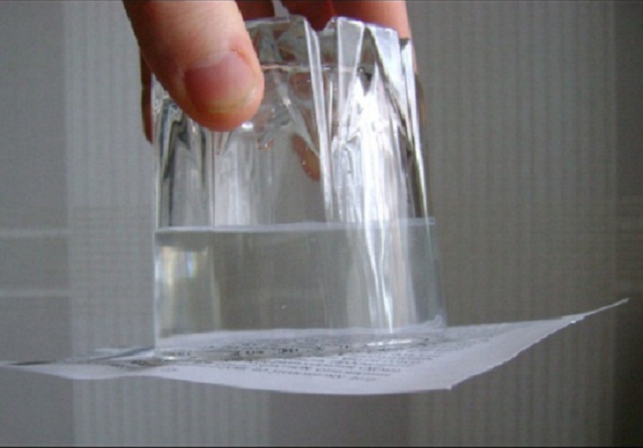
Давление воздуха
Вам нужно:
Стакан с водой
Кусок картона или лист бумаги
Наполните наполовину стакан водой, хотя ее точное количество не играет большой роли. Главное, чтобы был воздух
Теперь поместите кусок картона на отверстие, поверните стакан на 180 градусов
Как только стакан будет перевернут, вы можете отпустить картон. Вода не выльется, а картон будет держаться
Объяснение
В стакане отрицательное давление ниже, чем в окружающей среде, создается мини-вакуум. Давление снаружи больше, так что картон прижимается к стакану и предотвращает вытекание воды.

Slide 8
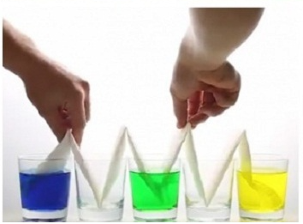
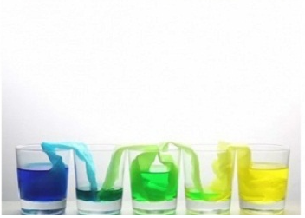
Кочующая вода
5 стаканов
3 пищевых красителей
4 салфетки
Воду разлейте по стаканам через один, закрасив каждый в разный цвет. Хотя не менее увлекательно будет, если разлить ее по каждому стакану
Сложите салфетку в трубочку и согните пополам
Поставьте, как показано на картинке, одну салфетку на 2 стакана
Через пару часов сможете любоваться радугой из воды!
Объяснение
Это происходит за счет разницы давления, уровня и сил поверхностного притяжения воды. Жидкость поднимается вверх по капиллярам салфетки за счет того, что принимает вогнутую форму (мениск). При таком положении давление жидкости под этим мениском становится меньше атмосферного, и вода стремится вверх. Притяжение между молекулами воды слабеет, она растекается по твердому телу. А дальше играет роль уровень воды и сила притяжения между молекулами, которая становится сильнее. Они пытаются сократить контакт с поверхностью и собираются в капли.

Slide 9
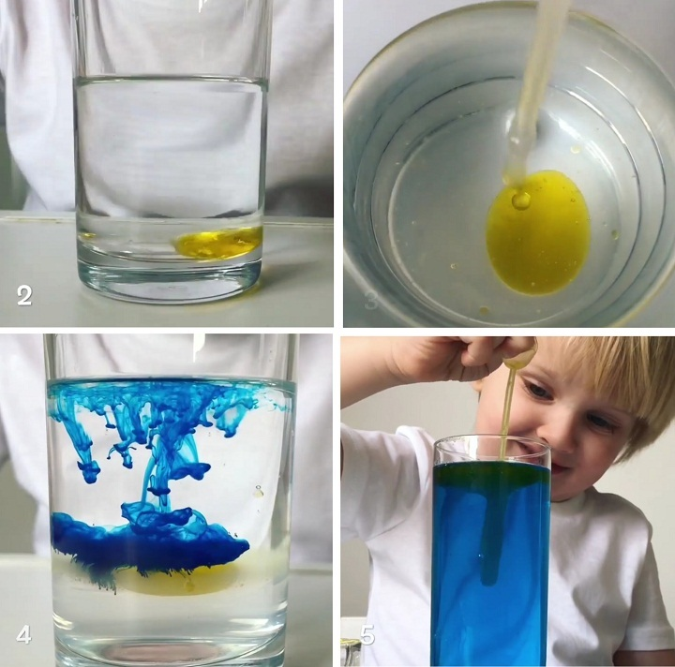
Разная плотность жидкостей
Подобные эксперименты отлично подойдут для детей старшего возраста, поскольку наглядно показывают влияние плотности жидкостей. Но и маленьким детям будет очень интересно за всем наблюдать.
Вооружитесь:
Спиртом
Маслом
Водой
Красителем
План действий:
Наливаем в стакан спирт, опускаем в него с помощью трубочки или пипетки большую каплю масла. Оно опускается на дно, ведь тяжелее спирта
Теперь нужно на дно добавить воды. Делаем это тоже пипеткой. Теперь мы наблюдаем, как капля начинает подниматься. При этом видна граница между водой и спиртом. Вывод – вода тяжелее масла, но оно все также легче спирта
Сверху посыпаем красителем, он начинает опускаться вниз клубами, а на границе мы наблюдаем мелкий дождик
Добавляем еще воды, аккуратно размешиваем – теперь плотность спирта падает, а капли масла всплывают

Slide 10
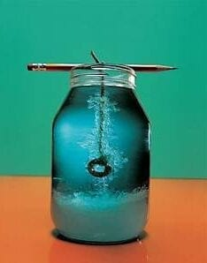
Выращиваем настоящий кристалл:
Этот опыт займёт от нескольких дней до нескольких недель, в зависимости от того, какой кристалл вы хотите. Для начала подготовьте нитку: вы можете взять как обычную прямую нитку, так и сделать из неё разные фигуры. Кристалл получится такой же формы, как и она. В сильно солёную воду опускайте нить и оставляйте. Вода должны быть настолько солёной, что соль не должна растворяться в ней. Кстати, по желанию можно окрасить воду чтобы получить цветной кристалл.

Slide 11
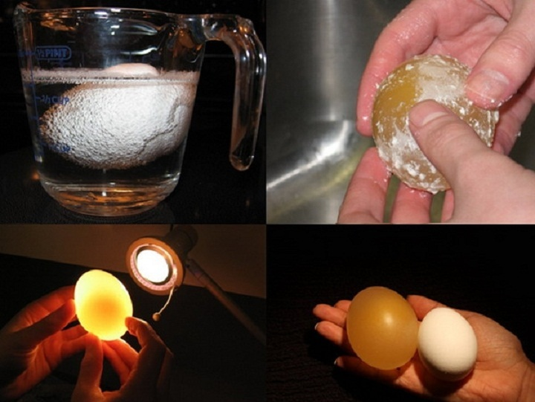
Резиновое яйцо
Для эксперимента нужно:
1 сырое куриное яйцо
Любая емкость
Уксус
Ход операции:
Яйцо полностью залейте уксусом, поэтому удобнее брать стакан. Не такой большой расход жидкости
Оставляете его на ночь или на весь день. Кстати, окисление кальция на скорлупе сопровождается небольшим образованием пузырьков
В общем, должно пройти около 12 часов. Яйцо периодически нужно переворачивать. Поскольку оно всплывает, а одна сторона будет находиться над поверхностью уксуса
По истечению этого времени нужно промыть яйцо под водой. Скорлупа сойдет на нет, возможно, где-то не до конца, но она легко отойдет под проточной водой
Если вы будете периодически заменять уксус, то процесс ускорится
У вас получится не совсем резиновое яйцо, но его имитация. Оно будет пружинить, как мячик. Но вот бросать его об пол все же не стоит!
Объяснение:
После того, как известковая оболочка растворилась, сырое жидкое содержимое яйца удерживается только тонкой его защитной пленкой. Кстати, не стоит недооценивать ее прочность.

Slide 12
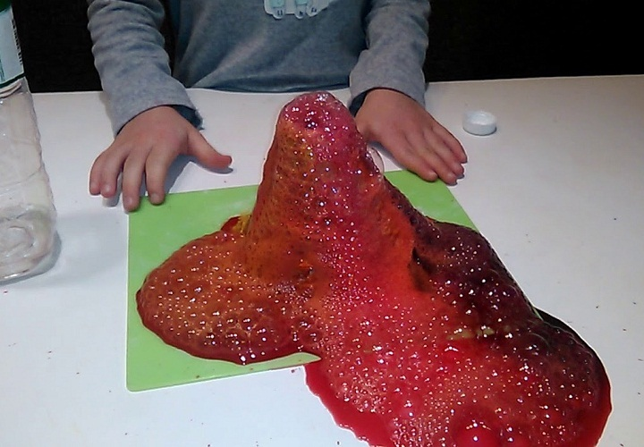
Создаем своими руками вулкан
Такие эксперименты для детей имеют много вариаций выполнения. Например, в подобную реакцию с содой вступает лимонная кислота и сок лимона.
Вам нужно:
Ваза или стакан
Поднос
Пищевая сода – 2 ст. л.
Вода – 50 мл
Уксус – 2 ст. л.
Пищевой краситель – 5-6 капель, можно блестки – 1 ч. л.
Моющее средство – 1 капля (не обязательно, но будет более феерично)
Выполнение:
Для имитации вулкана создайте небольшой макет конуса из бумаги, картона или даже песка, пластилина. Дети также могут его разукрасить
Ставим макет на поднос. В стакан бросьте соду. Красители, блестки и капните моющего средства. Все это разбавьте водой
Поставьте стакан внутрь конуса и влейте в него уксус. Кислоты может потребоваться больше
Объяснение:
Сода и кислота вступают в реакцию. А моющее средство создает от их контакта пену.

Slide 13
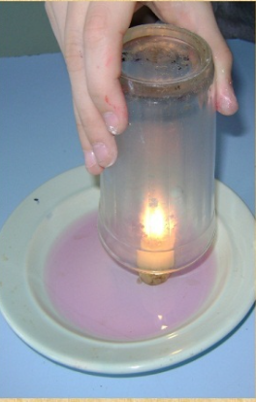
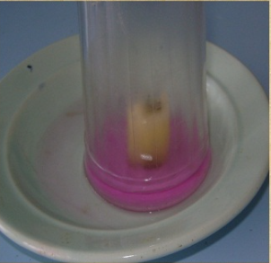
Самозатухающаяся свеча
Это из серии физические эксперименты для детей, чтобы наглядно показать эффект давления.
Необходимо:
Низкая свеча
Тарелка
Стакан
Зажигалка, спички
Вода
Пищевой краситель (с ним будет эффективнее)
Ход выполнения:
Набираем в тарелку немного воды, добавляем краситель
Ставим свечу и зажигаем ее
Накрываем стаканом
Через несколько секунд свеча гаснет, а вода засасывается в стакан
Объяснение:
За счет отсутствия кислорода пламя свечи гаснет. А сжигая свечой кислород внутри стакана, мы создаем вакуум. Поэтому жидкость и всасывается.

Slide 14
Спасибо за внимание!

